Slide 1

BOOTSTRAP
Germán Molinero Vanesa Beltrán
Here starts your presentation

Slide 2
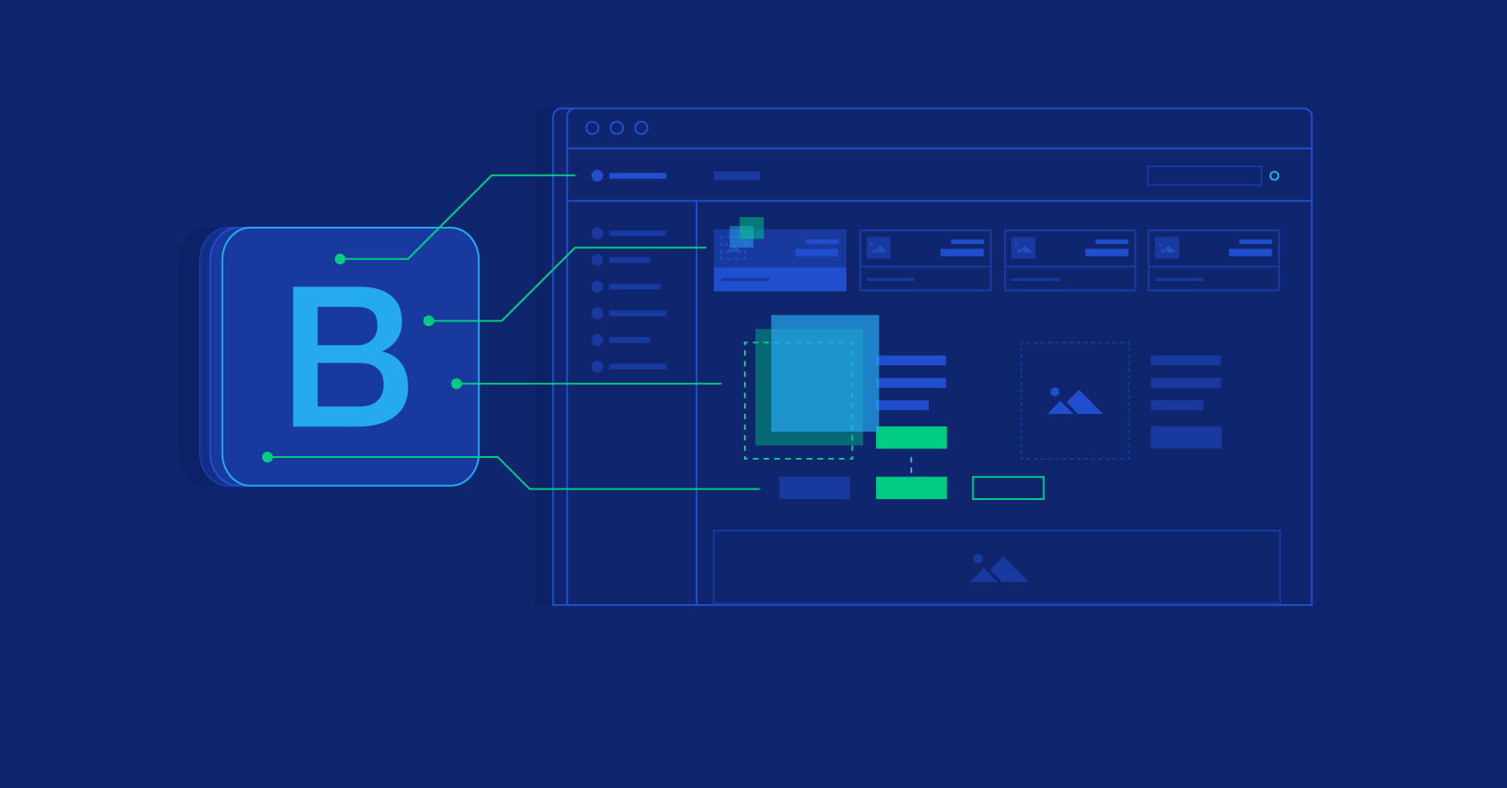
QUÉ ES BOOTSTRAP
Framework originalmente creado por Twitter para realizar sitios web de mobile first y diseño responsive. BOOTSTRAP 5.
Estilos predefinidos y
componentes interactivos.
Ahorro de tiempo y esfuerzo
Diseño consistente
Compatibilidad navegadores
modernos

Slide 3
01
02
03
RESPONSIVE
CONSISTENTE
AHORRO TIEMPO Y ESFUERZO
04
05
COMPATIBLE
CÓDIGO ABIERTO

Slide 4
INSTALACIÓN
<head>
<link href="https://cdn.jsdelivr.net/npm/bootstrap@5.0.2/dist/css/bootstrap.min.css" rel="stylesheet" integrity="sha384-EVSTQN3/azprG1Anm3QDgpJLIm9Nao0Yz1ztcQTwFspd3yD65VohhpuuCOmLASjC" crossorigin="anonymous">
</head>
<script src="https://cdn.jsdelivr.net/npm/bootstrap@5.0.2/dist/js/bootstrap.bundle.min.js" integrity="sha384-MrcW6ZMFYlzcLA8Nl+NtUVF0sA7MsXsP1UyJoMp4YLEuNSfAP+JcXn/tWtIaxVXM" crossorigin="anonymous"></script>
<script src="/se vienen cositas.js"></script>
</body>

Slide 5
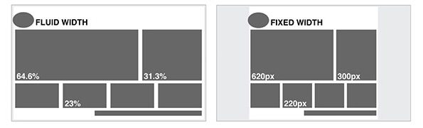
DISEÑOS
FLUIDO
FIJO

Slide 6
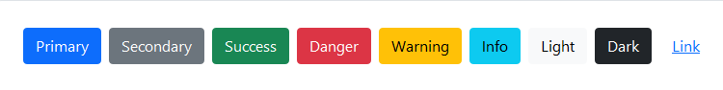
COMPONENTES
TIPOS DE BOTONES

Slide 7
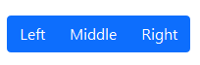
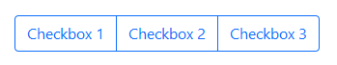
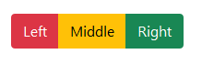
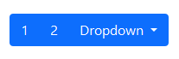
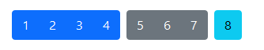
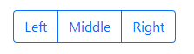
ESTILOS DE BOTONES
BÁSICO
CHECKBOX
MIXED
ANIDADO
TOOLBAR
OUTLINED

Slide 8
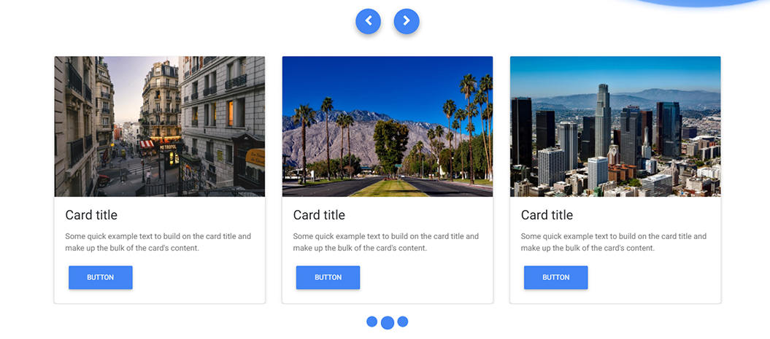
CAROUSEL

Slide 9
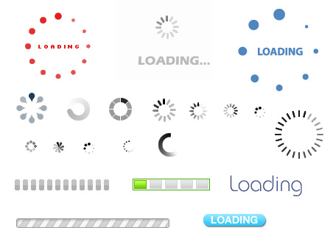
SPINNER

Slide 10
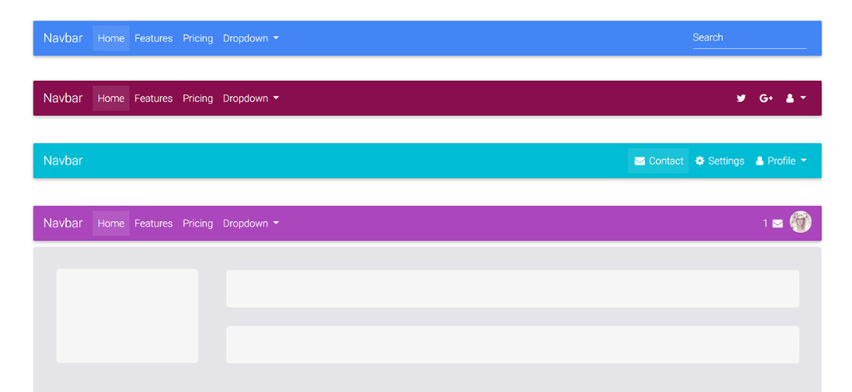
NAVBAR

Slide 11

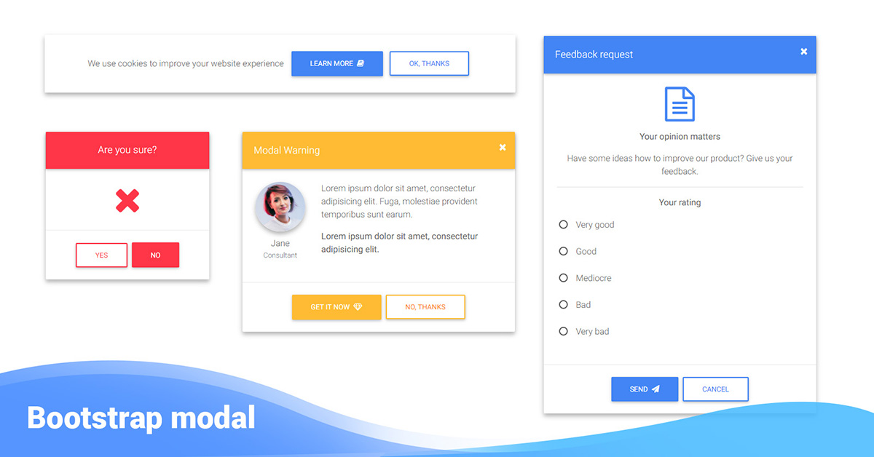
MODAL

Slide 12
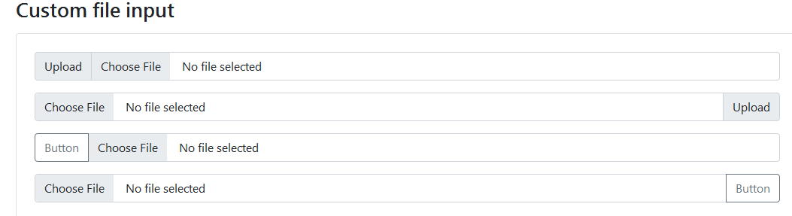
INPUT PARA SUBIR ARCHIVOS

Slide 13
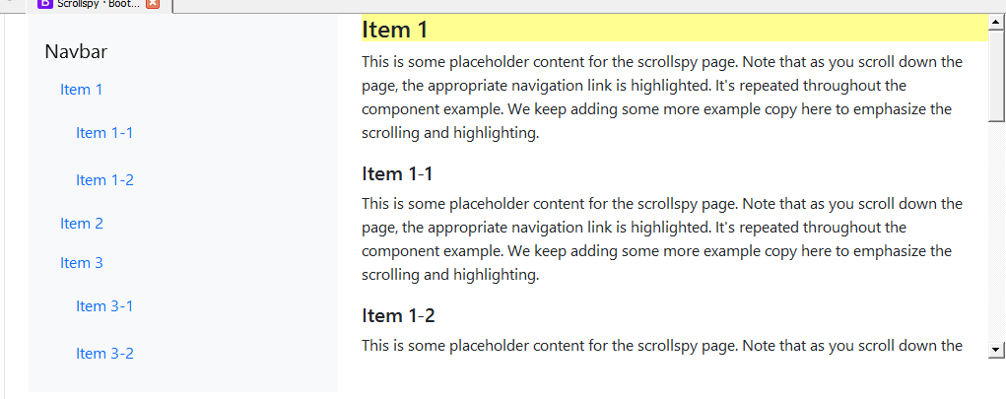
SCROLLSPY

